Slide 1
Дистанционное обучение в образовательной практике из опыта работы: плюсы и минусы

Slide 2
Выбор платформы для обучения и средства связи
«Российская электронная школа» (https://resh.edu.ru)
«Московская электронная школа» (https://uchebnik.mos.ru/catalogue)
Портал «Билет в будущее» (https://site.bilet.worldskills.ru)
ЯндексУчебник (https://education.yandex.ru/home)
ЯКласс (https://www.yaklass.ru)
Учи.ру (https://uchi.ru)
Платформа новой школы (http://www.pcbl.ru)
Издательство «Просвещение» (https://media.prosv.ru)
«Маркетплейс образовательных услуг» (https://elducation.ru)
Онлайн-платформа «Мои достижения» (https://myskills.ru)
«Олимпиум» (https://olimpium.ru)
Электронно-библиотечная система «БИБЛИОШКОЛА» (http://www.biblioschool.ru)
Корпорация «Российский учебник» (https://rosuchebnik.ru)
ZOOM
Google Classroom
Skype
Электронный журнал
Электронный дневник
Личные страницы

Slide 3
Выбор платформы для обучения и средства связи
Для переговоров и индивидуальной работы с учениками и родителями
выбраны (по их просьбам):
вайбер, вотсап, дискорд, ВК
Платформы, которые рассматривались в качестве ресурса теоретического материала:
Гугл-формы, Яндекс-формы, Я-класс, Фоксфорд, РЭШ,
Учи.ру, Яндекс-учебник, решу.огэ, ЕГЭ и пр.

Slide 4
Российская электронная школа

Slide 5
Проблемы возникшие в ходе уроков:
Техническое оснащение школ и учеников
Отсутствие опыта работы с различными платформами
и ресурсами у взрослых и детей
Проблемы с интернетом
Несовершенство системы оценивания
Осуществление текущего контроля

Slide 6
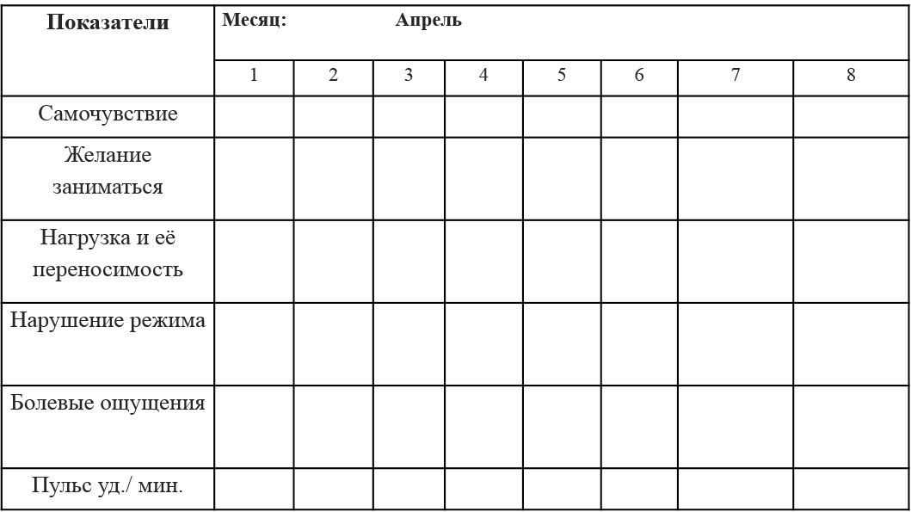
Дневник самоконтроля
Наиболее удобная форма самоконтроля. Содержание и построение дневника может быть различным. Он включает в себя как субъективные,
так и объективные показатели самоконтроля
Самочувствие |  | Желание заниматься
 | Хорошее Удовлетворительное Плохое |  | Есть Безразлично Нет
Нагрузка и её переносимость: | Нарушение режима:
«+» - выполнена «-» - не выполнена «о» - отличная «у» - удовлетворительная «п» - плохая | «+» - не было «-» - было
 | Болевые ощущения:
 | «+» - есть «-» - нет

Slide 7
Что еще нужно было учесть
У детей, разные технические возможности (компьютер, планшет, смартфон разного качества)
Количество детей в семье

Slide 8
Творческие задания
в форме Microsoft PowerPoint, рисунки, разгадывание ребусов и кроссвордов и составление их самостоятельно, буклеты Microsoft Office Publisher, сайты, текстовые файлы в блокноте и Microsoft Word
Творческие работы (рисунки, разгадывание ребусов, кроссвордов, а также их самостоятельное составление и т.д.)
Сочинения
Рефераты
Выполнение заданий олимпиад по предмету «Физическая культура»
Обмен материалами в дистанционной форме
Проектная деятельность

Slide 9
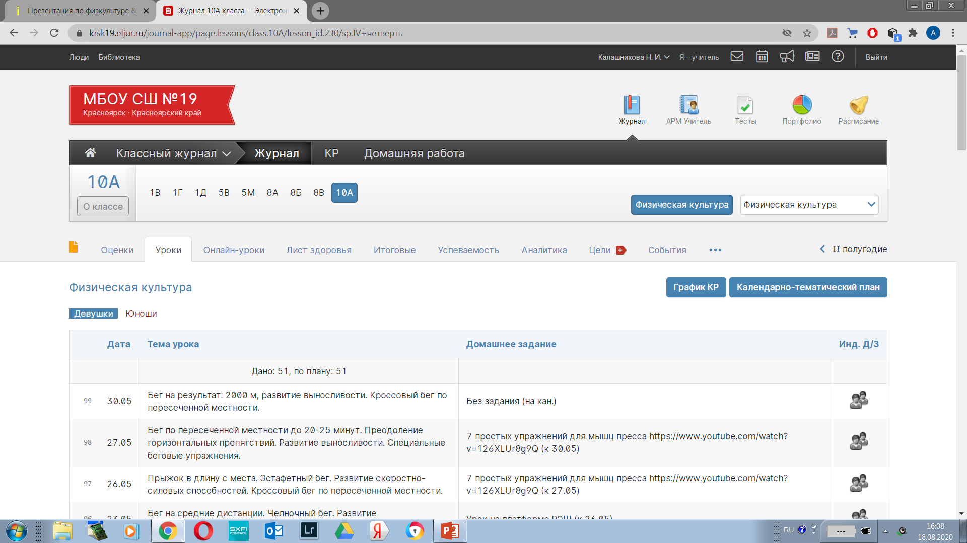
Электронный журнал

Slide 10
Пример плана урока
Этап урока | Инструкция для ученика | Рекомендуемое время для каждого этапа работы
Организационный момент | Пройди по ссылке и выполни комплекс упражнений https://www.youtube.com/watch?v=zkFZX70baWg | 5 мин.
Изучение новой темы | Изучи предложенный материал по теме: «Штрафной бросок», пройдя по ссылке: https://www.youtube.com/watch?v=q0ndNqJ02Tk Выполни задание в модуле «Тесты» (модуль находится в электронном журнале в правом верхнем углу) «Тест № 2 для 8 классов» вариант 4 | 23 мин.
Ознакомление с домашним заданием | Пройди по ссылке и выполни по 3 подхода комплекса круговой тренировки №1 Интенсивность выполнения упражнений – по самочувствию длительность выполнения – 30 сек. перерыв между упражнениями – 10 сек. перерыв между подходами – 1 мин. | 2 мин.
Домашнее задание | ДОМАШНЕЕ ЗАДАНИЕ Ссылка на комплекс круговой тренировки №1: https://www.youtube.com/watch?v=LP8rGcRk02w Не забывай вести ДНЕВНИК САМОКОНТРОЛЯ, а так же отправить в ВК фото дневника, заполненного за неделю
Обратная связь | Задания в модуле «Тесты» необходимо выполнить до 18.04.2020 г.

Slide 11
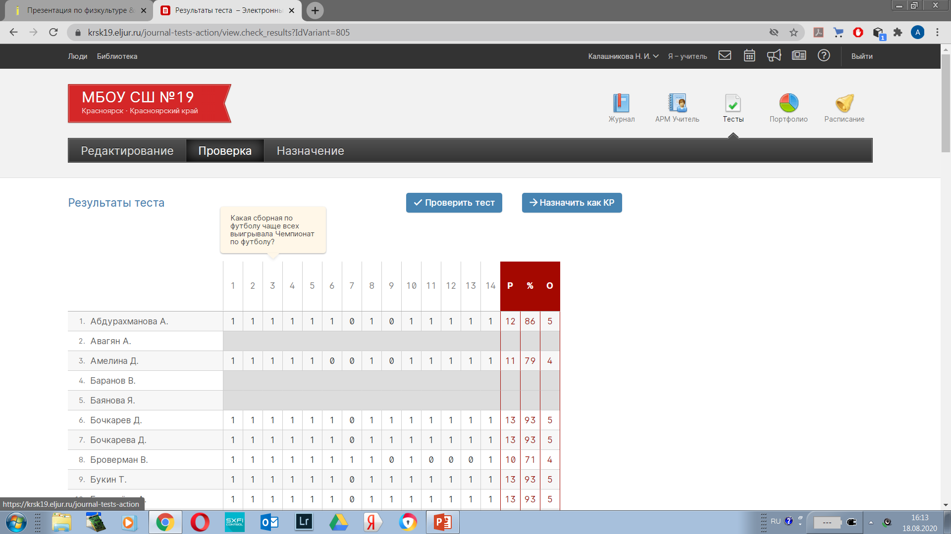
Модуль «Тесты»

Slide 13
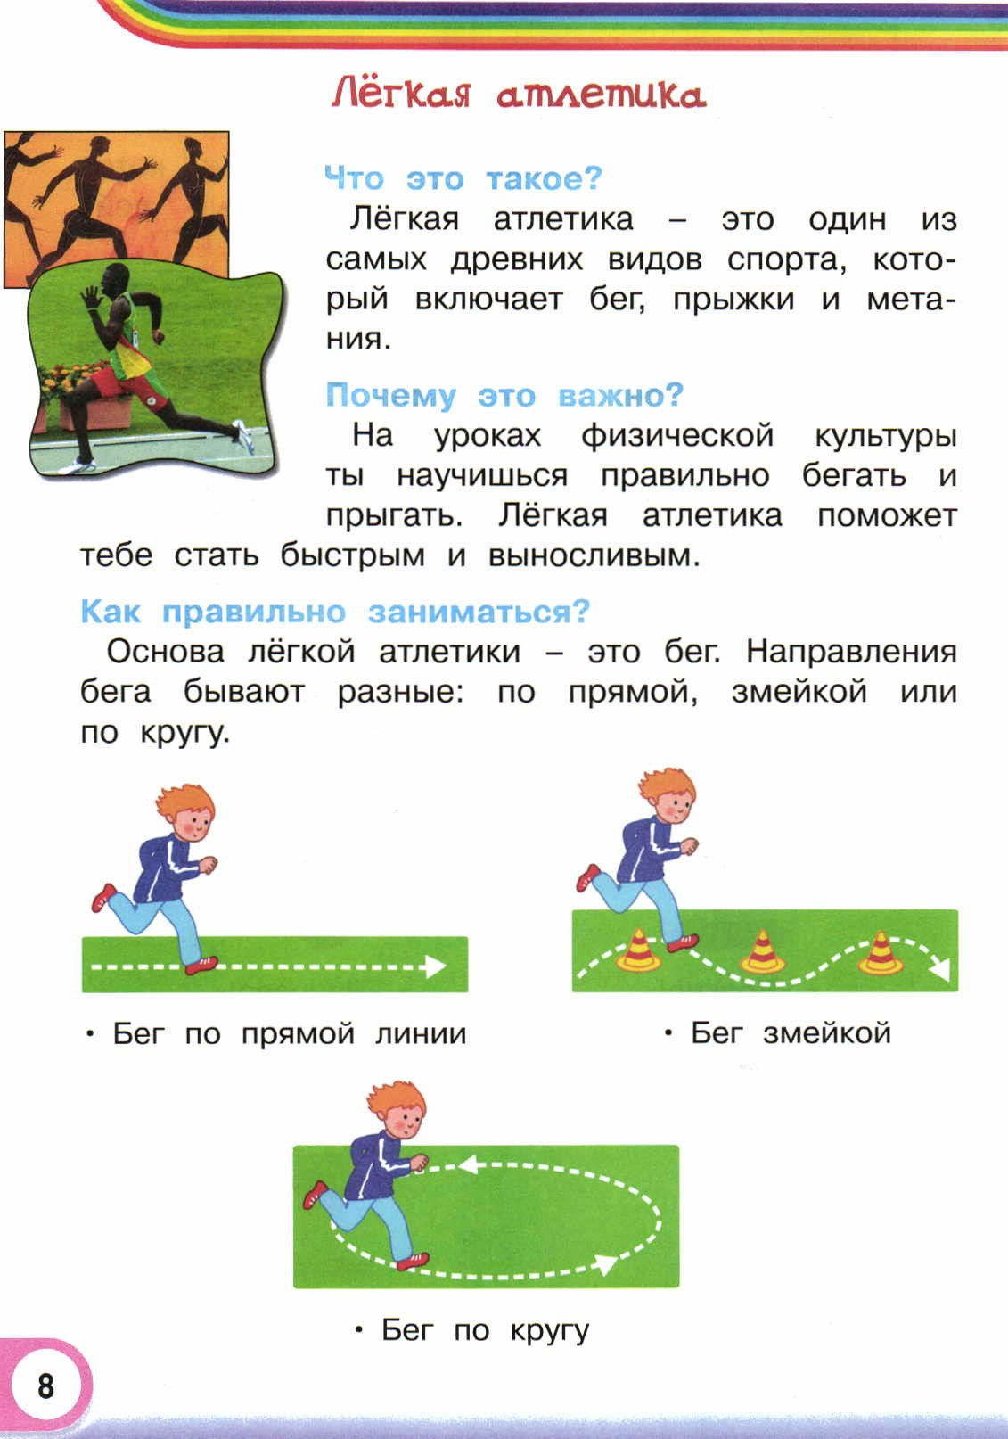
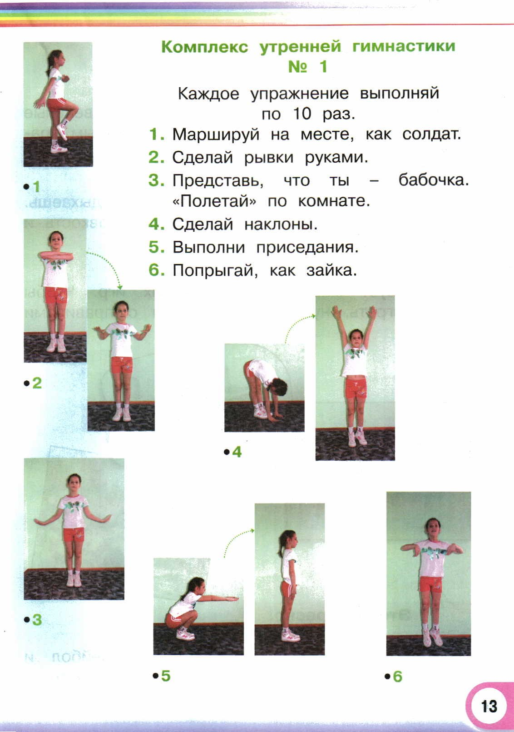
Учебник Физическая культура 1-2 класс

Slide 14
Плюсы и минусы дистанционного обучения в школе

Slide 15
Плюсы дистанционного обучения
Обучение в удобное время и в удобном месте
Индивидуализация обучения
Организация непрерывного обучения
Возможность углубленного изучения теоретических знаний в области ФК
Учет индивидуальных психофизических способностей каждого обучающегося
Объективность и независимость оценок
Консультации с преподавателем с помощью электронных средств связи в любое удобное время
Развитие технической грамотности

Slide 16
Минусы дистанционного обучения:
Отсутствие личного контакта с учителем
Необходимо постоянно работать с мотивацией и самоконтролем учеников
Отсутствие возможности организации практических занятий
Техническая зависимость
Отсутствие границы между рабочим и свободным временем
Риск ухудшения здоровья

